Slide 1
Arduino RC CAR

Slide 2
아두이노 코드 설명
➔ 사이트 참고 https://codingrun.com/63

Slide 3
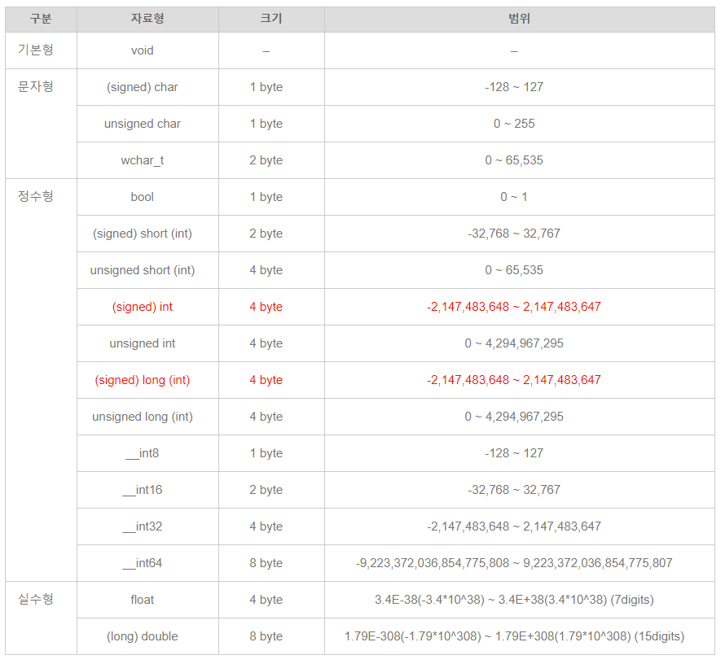
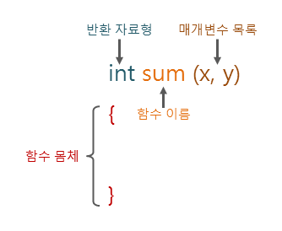
함수란?
http://www.tcpschool.com/cpp/cpp_function_basic
출력
입력
일반적으로 사용
엄청나게 긴 숫자에 사용
https://digiconfactory.tistory.com/entry/C-%ED%95%A8%EC%88%98-%EC%82%AC%EC%9A%A9%EB%B2%95-%EA%B8%B0%EC%B4%88
소수점 표기에
사용

Slide 4


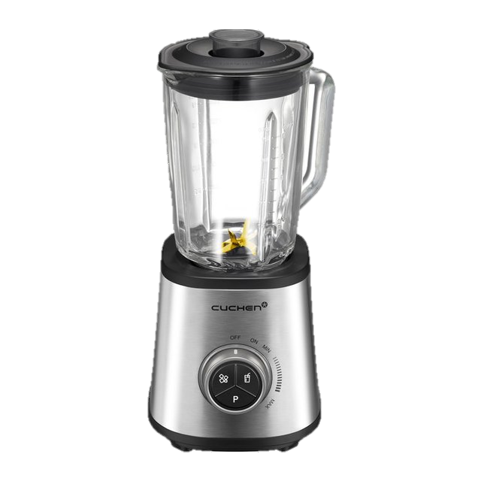
함수 설명
사과가 있고 믹서기가 있다. ➔ 믹서기를 사용하면 사과 주스를 만들 수 있다!
매개변수 : 사과 , 함수 : 믹서기, 반환 : 사과주스

Slide 5
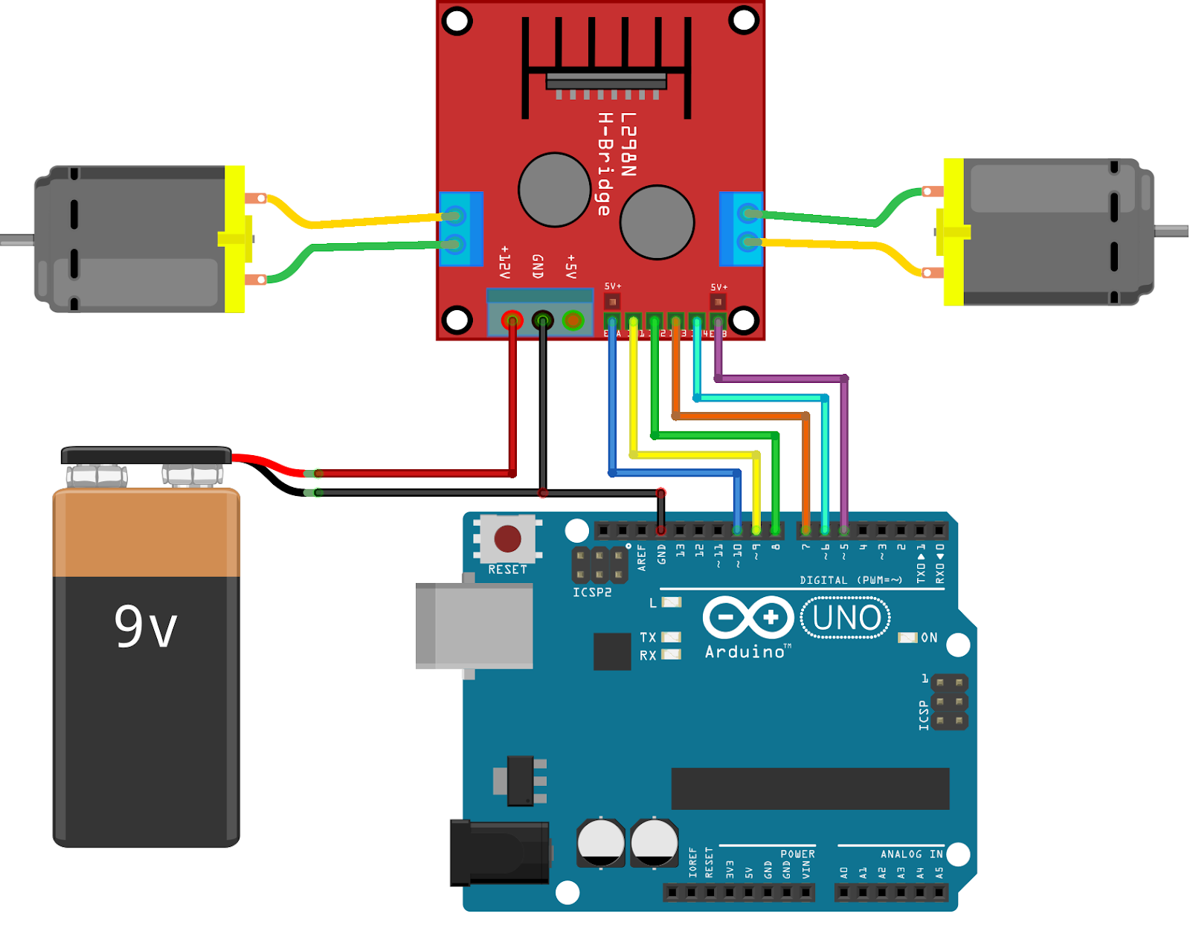
모터 전진, 후진 코드 작성
ENA EN1 EN2 EN3 EN4 ENB
#define ENA 10
#define ENB 5
#define EN1 9
#define EN2 8
#define EN3 7
#define EN4 6
int Motor_speed = 100;
// 모터 속도 PWM 100으로 설정 0~255
void front(int Motor_speed);
void back(int Motor_speed);
Set 내에서는
번호 스위칭 가능
➔ 모터가 반대로 돌면 EN 번호를 반대로 적으면 됨.

Slide 6
void setup()
{
// PWM 제어핀 출력 설정
pinMode(ENA, OUTPUT);
pinMode(ENB, OUTPUT);
// 방향 제어핀 출력 설정
pinMode(EN1, OUTPUT);
pinMode(EN2, OUTPUT);
pinMode(EN3, OUTPUT);
pinMode(EN4, OUTPUT);
}
void loop()
{
// 모터 A,B 정방향
front(Motor_speed);
delay(3000); // 3초동안 정방향 회전
// 모터A,B 역방향
back(Motor_speed);
delay(3000); // 3초동안 역방향 회전
}
핀 모드는 초기에 설정

Slide 7
void front(int Motor_speed)
{
digitalWrite(EN1, HIGH); // 모터A 설정
digitalWrite(EN2, LOW);
analogWrite(ENA, Motor_speed);
digitalWrite(EN4, HIGH); // 모터B설정
digitalWrite(EN3, LOW);
analogWrite(ENB, Motor_speed);
}
void back(int Motor_speed)
{
digitalWrite(EN1, LOW); // 모터A설정
digitalWrite(EN2, HIGH);
analogWrite(ENA, Motor_speed);
digitalWrite(EN4, LOW); // 모터B설정
digitalWrite(EN3, HIGH);
analogWrite(ENB, Motor_speed);
}

Slide 8
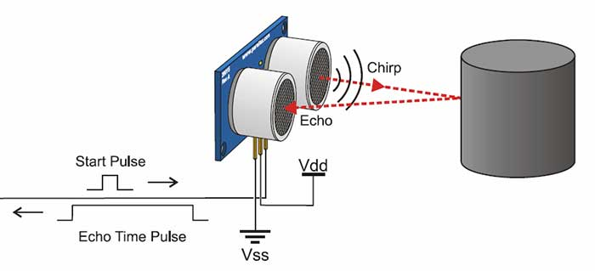
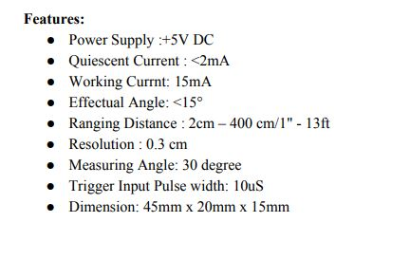
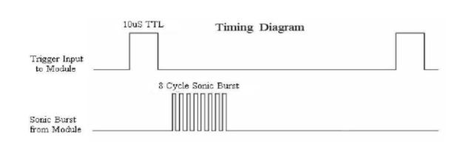
초음파 센서

Slide 9
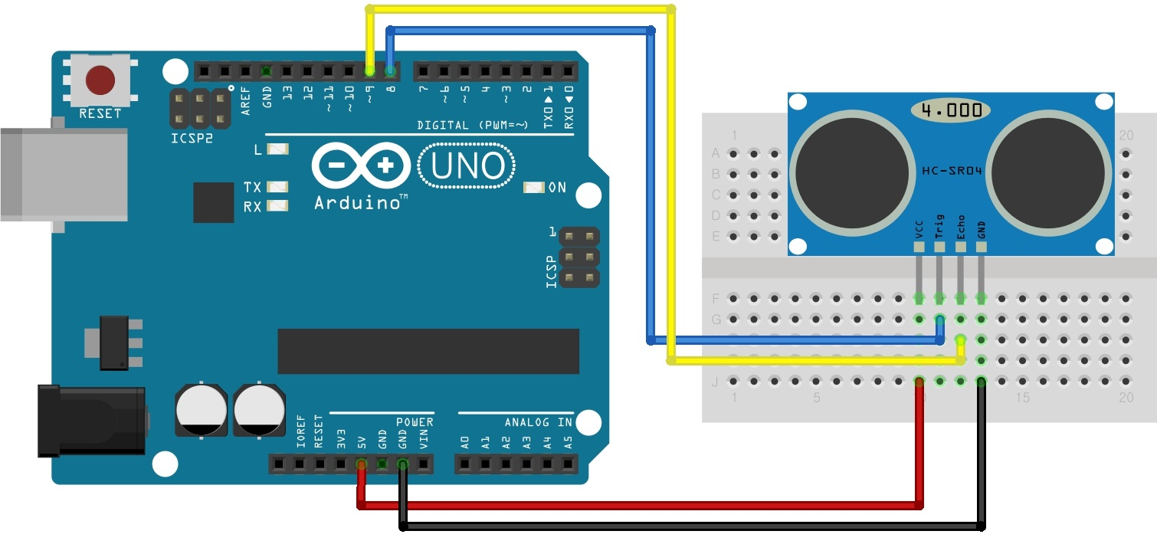
아두이노 | HC-SR04 | 비고
5V | Vcc | Power
GND | GND | Ground
D3 | Trig | Trigger
D4 | Echo | Echo

Slide 10
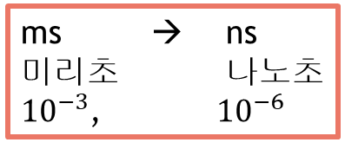
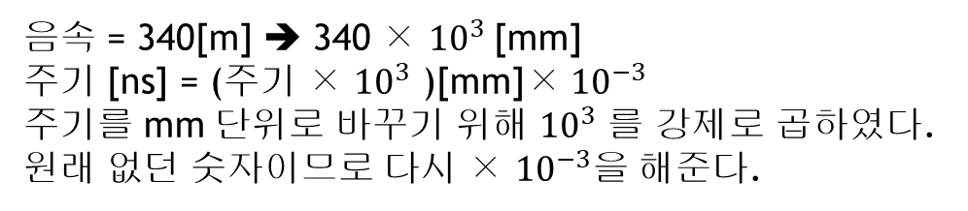
초음파 센서 작동 코드
센서 특징
➔ 트리거를 켜주고 10초 후에 꺼지면 초음파가 발사됨.
ms → ns
미리초 나노초
${10}^{−3}$, ${10}^{−6}$
음속 = 340[m] ➔ 340 × ${10}^{3}$[mm]
주기 [ns] = (주기 × ${10}^{3}$ )[mm]× ${10}^{−3}$
주기를 mm 단위로 바꾸기 위해 ${10}^{3}$ 를 강제로 곱하였다. 원래 없던 숫자이므로 다시 × ${10}^{−3}을$ 해준다.

Slide 11
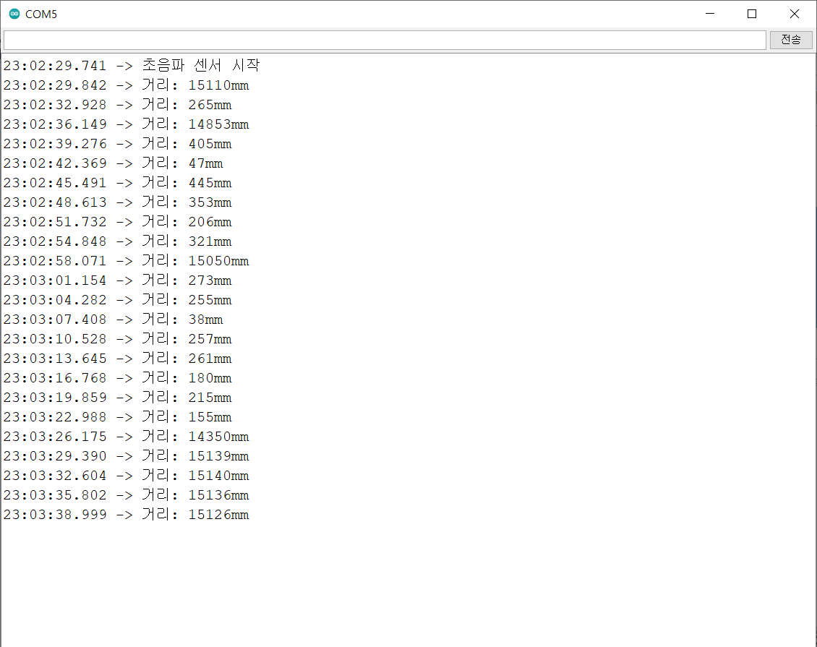
시리얼 모니터 출력화면

Slide 12
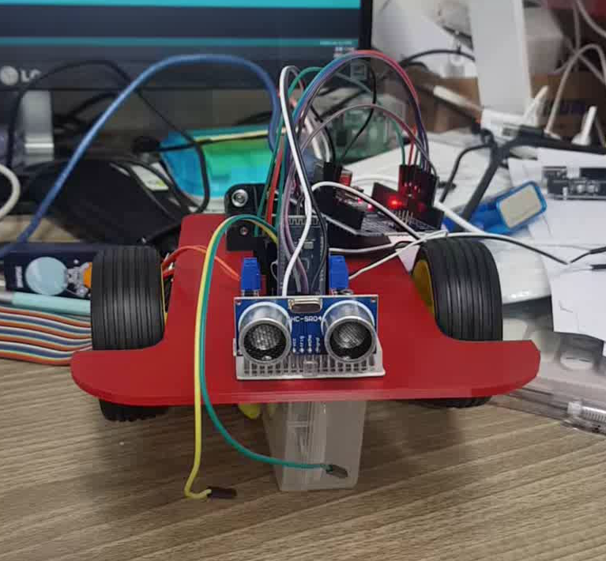
초음파 센서로 전진 후진 코드 제어

Slide 13
